Slide 1
Research: Definitions and Guidelines

Slide 2
پژوهش
تعریف:
Oxford Dictionary:
“A careful investigation or inquiry specially through search for new facts in any branch of knowledge.”

Slide 3
پژوهش علمی
پژوهش علمی:
بررسی علمی و نظام‌یافته پدیده‌های مختلف با اعتبار پشتوانه نظری و با هدف پاسخگویی به یک/چند مسأله یا دستیابی به راه‌حل یک/چند مشکل
ویژگی‌های مهم:
هدف‌مندی: دارای سؤال مشخص
پشتوانه نظری

Slide 4
سئوال پژوهش
پژوهش باید برمبنای پاسخ به یک یا چند پرسش پژوهش باشد.
مثلا فرضیه‌ای داریم و می‌خواهیم نشان دهیم درست است یا نه
یا راه‌حلی داریم و می‌خواهیم ببینیم مؤثر است یا نه
اگر پاسخ سرراست باشد پژوهش نیست

Slide 5
پژوهش
تعریف دقیق تر (اجزای پژوهش):
Clifford Woody:
Research comprises
defining and redefining problems;
formulating hypothesis or suggested solutions;
collecting, organizing and evaluating data;
making deductions and reaching conclusions; and
carefully testing the conclusions to determine whether they fit the formulating hypothesis.

Slide 6
پژوهش علمی
دو سطح:
نظری (شکل‌گیری یک چارچوب نظری):
سؤالی مطرح می‌شود
با مشاهدات مقدماتی و رجوع به منابع علمی پاسخ را به صورت ادعا یا فرضیه مطرح می‌کند.
تجربی:
جمع‌آوری شواهد
تحلیل شواهد
تایید یا اصلاح ادعا

Slide 7
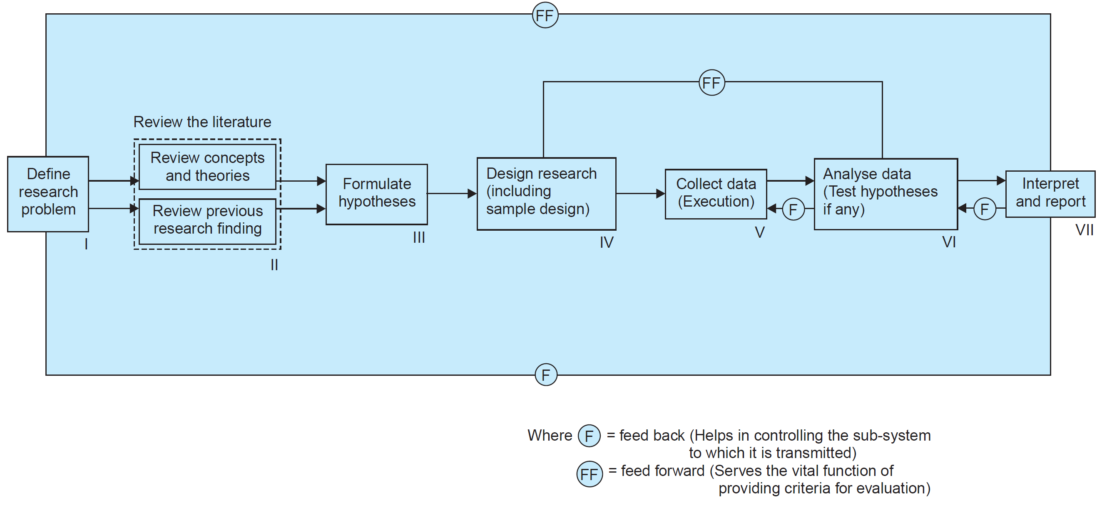
فرایند پژوهش
Analysis
Hypothesis
Implementation
Verification
[Kothari904]

Slide 8
فرایند پژوهش
تحلیل
توضیح مسأله
بررسی سوابق موضوع
بیان هدف
در یک جمله
یک انتظار بسیار خاص، یگانه و واقع‌بینانه

Slide 9
فرایند پژوهش
فرضیه
تعیین راه حل
مجموعة عناصر لازم + روال اجرا
جامع
دارای جزئیات
تعیین اهداف
اهداف مشخص می‌کنند که پژوهشگر کجا می‌خواهد باشد

Slide 10
فرایند پژوهش
فرضیه
تعریف عوامل مؤثر و عوامل غیرمؤثر
تعیین مقدار یا محدودة تغییرات مجاز پارامترهای ثابت
تعیین/انتخاب سنجشگرهای عملکرد
بیطرفانه و علمی
پژوهشگر نباید سنجشگری انتخاب کند که بهترین پاسخ را اعلام می‌کند.
قیدها
توابع هدف

Slide 11
فرایند پژوهش
پیاده‌سازی
طراحی پژوهش
تعیین چگونگی انجام کار
پیاده‌سازی طرح
جمع‌آوری داده‌ها

Slide 12
فرایند پژوهش
اعتبارسنجی
محاسبة عملکرد از نتایج
نتیجه‌گیری
تهیة مستندات
احتمالاً بازگشت به مرحلة پیاده‌سازی و اصلاح آزمایش‌ها

Slide 13
معیارهای یک پژوهش خوب [Kothari04]
هدف پژوهش روشن و بدون ابهام تعریف شود.
روال پژوهش به دقت برنامه‌ریزی شود
مراحل آن به صورت دقیق گزارش شود تا سایر پژوهشگران بتوانند تکرار کنند (و بهبود دهند).
← تداوم پیشرفت علم

Slide 14
معیارهای یک پژوهش خوب [Kothari04]
معایب کار صریحاً ذکر شوند.
مثال: در محدودة حرارتی معین کار می‌کند
تحلیل داده‌ها کافی و جامع باشد تا نتیجة پژوهش معنادار باشد.
اعتبار داده‌ها و نتایج دقیقا بررسی شوند.
مثال: مدارهای آزمایشی؛ واقعی؟
مثال: میزان تغییرات فرایند ساخت؛ معتبر؟
مثال: نتایج کارایی سیستم چندپردازنده‌ای؛ قابل اعتماد؟
نتیجه‌گیری‌ها بیش از اندازه تعمیم داده نشوند.

Slide 15
انواع پژوهش
انواع پژوهش (از نظر نتایج)
بنیادی
کاربردی
توسعه‌ای

Slide 16
انواع پژوهش
انواع پژوهش (از نظر نتایج):
بنیادی:
هدف: کشف مجهولات و گسترش مرزهای دانش، بدون توجه به کاربرد
بدون people’s problem
ممکن است بعداً کاربردی شوند.

Slide 17
انواع پژوهش
انواع پژوهش (از نظر نتایج):
کاربردی:
هدف: کسب دانش جدید برای استفاده در یک کاربرد
پاسخگویی به نیازهای زندگی (people’s problem)

Slide 18
انواع پژوهش
انواع پژوهش (از نظر نتایج):
توسعه‌ای:
هدف: استفاده از نتایج دو نوع پژوهش دیگر برای تولید و بهبود مواد، کالاها، ابزارها، دستگاه‌ها و خدمات
مثال: تولید نمونه‌های نیمه صنعتی

Slide 19
انواع پژوهش
انواع پژوهش
(از نظر ماهیت روش)
نظری
تجربی
شبیه‌سازی
نظری-تجربی

Slide 20
انواع پژوهش
انواع پژوهش (از نظر ماهیت روش):
نظری:
بررسی نظری پدیده‌ها با استفاده از روابط و قوانین کشف شده «بدون مراجعه به آزمایشگاه»
فعالیت‌ها عمدتا کتابخانه‌ای/گوگلی

Slide 21
انواع پژوهش
انواع پژوهش (از نظر ماهیت روش):
تجربی:
مطالعات کتابخانه‌ای/گوگلی + آزمایش
می‌تواند نتایج آزمایشگاهی را با نتایج تحلیلی مقایسه کند (مثال: مدل سالخوردگی تراشه‌ها)
← بهبود نتایج با تغییر پارامترها یا اصلاح روش (سعی و خطا یا بر اساس دلیل معقول یا حسی)
← ارائة فرمولی جدید؛ دقیق‌تر یا سریع‌تر

Slide 22
انواع پژوهش
انواع پژوهش (از نظر ماهیت روش):
نظری-تجربی:
ترکیب دو روش برای استفاده از مزایای هر دو

Slide 23
انواع پژوهش
انواع پژوهش (از نظر ماهیت روش):
شبیه‌سازی کامپیوتری:
در مواردی که زیرساخت‌های لازم برای پژوهش تجربی وجود ندارد یا هزینه بسیار بالاست
ساخت تراشه
آزمایش روی شبکه ملی
آزمون سالخوردگی تراشه

Slide 24
پرسش پژوهش
طرح صحیح و دقیق پرسش پژوهش:
مهم‌ترین و حساس‌ترین مرحله
چرا فرار می‌کنیم؟
اصلاً نمی‌دانیم باید پرسش پژوهش داشته باشیم.
ایده نداریم.
ایده داریم ولی خیلی کلی است.
ایده (های) دقیق داریم ولی می‌خواهیم دستمان باز باشد!

Slide 25
پرسش پژوهش
نمونه‌های مفید:
چه مشکلی را می‌خواهیم حل کنیم؟
People’s problem: benefits that are desired in the world (e.g., errors in mobile comm, slow FPGAs)
Technical problem: why doesn’t people’s problem have a trivial solution
چه چیز این مشکل را به وجود آورده؟
مثال: نویز، سوییچ‌های قابل برنامه‌ریزی، طراحی نامناسب
تداوم مشکل چه عواقبی دارد؟
مثال: داغ شدن تراشه‌ها، کم شدن عمر باطری‌ها

Slide 26
پرسش پژوهش
فرضیه:
یک پیشنهاد یا حدس خردمندانه در مورد چگونگی روابط بین متغیرها و پاسخ مسأله
مثال: توان مصرفی بالای FPGA به دلیل ترانزیستورهای عبور زیاد
مثال: قابلیت استفاده از شبکه عصبی یا ILP در بهینه‌سازی شبکه WSN
هر فرضیه برگرفته از یک پرسش پژوهش است.

Slide 27
پرسش پژوهش
انواع پرسش پژوهش:
در ابتدای برنامة پژوهش
توصیفی – مقایسه‌ای (الف با ب چه تفاوت‌هایی دارد؟ معیارها)
FPGA با ASIC
محاسبات ابری با محاسبات مه
توصیفی – دسته‌بندی‌کننده (خواص الف چه هستند؟)
اسب تروآی عملکردی یا پارامتری
پرسش‌های رابطه‌ای: پس از درک روشن‌تر از پدیده
رابطه‌ای: آیا رابطه‌ای بین الف و ب وجود دارد؟
آیا توان مصرفی تراشه با محل بلوک‌ها رابطه دارد؟

Slide 28
پرسش پژوهش
انواع پرسش پژوهش:
پرسش‌های علّی
مثال: آیا الف باعث ب می‌شود؟
عواملی که سبب الف می‌شوند چه هستند؟
الف چه اثراتی روی ب دارد؟
پرسش‌های طراحی: بیشترین در مهندسی
یک راه مؤثر برای انجام الف چیست؟

Slide 29
فعالیت‌های پژوهشی
انواع فعالیت‌های پژوهشی:
ارائة الگوریتم‌ها، تکنیک‌ها و روش‌های جدید برای حل مسائل
به‌کاربردن الگوریتم‌ها و تکنیک‌های موجود برای کاربردهای جدید
مقایسة روش‌های مختلف برای حل یک مسأله
بهبود طراحی محصولات موجود
گسترش الگوریتم‌ها و تکنیک‌های دیگران به کاربردهای گسترده‌تر
....

Slide 30
مدیریت پژوهش

Slide 31
زمانبندی
شکست فعالیت‌ها
National FPGA
Preparation Phase
Preliminary Studies
Software Engineering Decisions
Tools
Installation
Pilot FPGA
Final FPGA
Working Experience
Logic Block Design
Routing Resource Design
IO Block Design
Circuit Design
Layout Design

Slide 32
زمانبندی
زمانبندی بر اساس شکست فعالیت‌ها
روابط پیش‌نیازی
گانت چارت

Slide 33
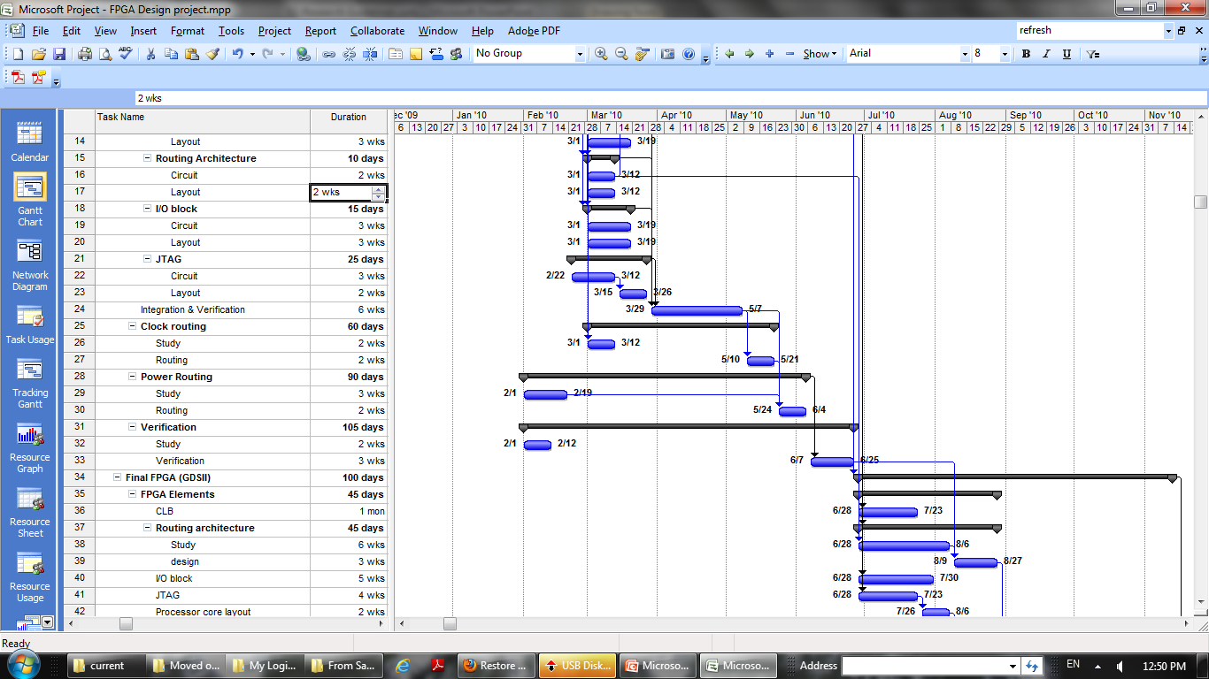
Microsoft Project

Slide 34
اجرای آزمایشی
اجرای آزمایشی از پروژه (pilot):
مزایا:
اطمینان از شدنی بودن روش
گرفتن نتایج اولیه و مشخص شدن زودهنگام مشکلات احتمالی
تعیین محدودة کاری
روشن شدن نحوة ارزیابی نتایج
گرفتن فیدبک از نتایج
اصلاح روش قبل از آنکه دیر شود

Slide 35
ارتباط نتایج با روش
کسب نتایج عالی:
برخورد سرد استاد راهنما یا داور مقاله با نتایج درخشان شما!
فاصله خالی بین ایده و نتایج
نیاز به طراحی آزمایش‌های میانی یا استدلال برای نشان دادن اینکه نتایج معقول است
شناسایی مفروضاتی که بر اساس آنها فکر می‌کنید ایده‌تان کار می‌کند / بهبود می‌دهد
طراحی آزمایش‌هایی که صحت این مفروضات را بررسی کند

Slide 36
شکست
اگر ایده من بعد از ده ماه پیاده‌سازی، شکست خورد چه کنم؟!
پژوهش = ریسک شکست
اگر موضوع پژوهش شما ذاتا غیرقابل شکست باشد پژوهش نیست (توسعه است)
مهم: شناخت علل شکست ایده و پیدا کردن راه برخورد
پژوهش‌های موفق معمولا چند بار شکست خورده‌اند.
مهم: فرصت برای پیدا کردن راهی برای عبور
اگر زودتر نتایج اولیه را از پیاده‌سازی بگیرید ....
اگر ریسک ایده بالاست، از همان اول (پیشنهاد پروژه) به فکر راه گریز (fall-back position) باشید.

Slide 37
شکست
اگر ایده من بعد از ده ماه پیاده‌سازی، شکست خورد چه کنم؟!
نقل قول: اگر نشان دهید که ایده ای کار نمی کند این خود یک دستاورد و قابل ارائه (چاپ) است چون به دنیا می گویید این راه را نرود.
درست: اما با یک شرط کوچک:
باید بر مبنای محکمی مانند آزمایش‌های اولیه استوار باشد.
یا حداقل ایده معقول باشد و الا ....
صرف وقت زیاد روی پیشنهاد پایان‌نامه

Slide 38
کار مشابه
تا آخر تز مقالات مربوط را پیگیری کنید.
در اواسط کار، مقاله ای که تز شما را کار کرده و منتشر کرده (اتفاق معمول!)
اکثر قریب به اتفاق موارد، همان نیست (به علت تمرکز شما روی مساله اتفاق می افتد)
بار دیگر با هدف پیدا کردن تفاوت ها آن را دقیق بخوانید.
به فرد دیگری (آشنا با تز شما) مثل استاد راهنما بدهید و نظر او را بخواهید.
با مولف تماس بگیرید (با مذاکره با دیگران در خواهید یافت کارها متفاوتند و مسیرهای گوناگونی برای ادامه وجود دارد).

Slide 39
بازخورد
پژوهش موفق: گرفتن فیدبک از دیگران (کار در گروه):
روی کامنت‌های سازنده فکر کنید.
کامنت‌های مخرب و ناامیدکننده یا بی‌فایده را کنار بگذارید.
به دیگران فیدبک بدهید:
به دیگران انگیزه می‌دهد.
قدرت نقادی شما را افزایش می‌دهد.
فیدبک‌هایتان سازنده باشد.

Slide 40
عوامل موفقیت در پژوهش
سخنرانی ریچارد همینگ:
Richard W. Hamming, “You and Your Research,” Transcription of the Bell Communications Research Colloquium, March 7, 1986.

Slide 41
عوامل موفقیت در پژوهش
هوش و IQ
خاطره همینگ از تاکی و بُد:
Bode: "You would be surprised Hamming, how much you would know if you worked as hard as he did that many years.”
تجربه من از دانشجویان ارشد

Slide 42
عوامل موفقیت در پژوهش
پشتکار و انگیزه:
همینگ: «دو نفر با توانایی یکسان، یکی اگر 10% بیشتر از دیگری کار کند، بیش از 2 برابر بیشتر تولید می‌کند».
هرچه بیشتر بدانید، بیشتر یاد می‌گیرید
هرچه بیشتر یاد بگیرید، بیشتر می‌توانید
هرچه بیشتر بتوانید، فرصت‌های بیشتری به دست می‌آورید
مثل بهره مرکب است، نمی‌خواهم نرخ بهرة مشخصی بدهم، ولی نرخ خیلی بالایی دارد.»

Slide 43
عوامل موفقیت در پژوهش
شانس و الهام ایده:
آیا شانس در الهام ایده و موفقیت پژوهش نقش دارد؟
Pasteur: "Luck favors the prepared mind."
Newton: "If others would think as hard as I did, then they would get similar results."
Edison: "Genius is 99% perspiration and 1% inspiration."
پرکاری، تفکر (تمرکز)، انگیزه و پشتکار و اعمال تلاش‌ها با کمی هوش نقش عمده در به دست آوردن شانس و الهام دارد.
تلاش تنها فایده ندارد.

Slide 44
عوامل موفقیت در پژوهش
شانس و الهام ایده:
گفته می‌شود: خلاقیت به‌طور ناگهانی از ضمیر ناخوداگاه می‌آید.
خواب هم از ضمیر ناخوداگاه می‌آید.
اما بازتاب تجربیات روزانه ماست
وقتی روی مسأله‌ای زیاد تمرکز و فکر می‌کنید، ضمیر ناخودآگاه شما نیز درگیر آن می‌شود احتمالا ناگهان ایده‌ای می‌آید.
وقتی ذهنتان را متفرق به مسائل مختلف می‌کنید، ضمیر ناخوداگاه شما هم متفرق می‌شود.

Slide 45
عوامل موفقیت در پژوهش
تفکر:
شعار IBM
تفکر بیشتر به جای افراط در استفاده از ابزارها (Google، سعی و خطای مکرر، ...)
یکی از کلیدهای پژوهش موفق: مسألة پروژه جزئی از زندگی روزمره شود (بسیاری از ایده‌ها در اتوبوس، پیاده‌روی، خرید و ... پرورده شده‌اند).
اگر پژوهش را دائم در پیش زمینه ذهن خود داشته باشید، ایده یک دفعه می‌آید.

Slide 46
عوامل موفقیت در پژوهش
مدیریت زمان:
هفتاد هفته تا شهریور دو سال بعد!
پژوهش معمولا خیلی بیشتر از آنچه تخمین زده می‌شود، طول می‌کشد (تقریبا 3 برابر [Chapman88])
از فعالیت‌های روزانه خود لاگ دقیق بگیرید (غافلگیر خواهید شد). TimeTrack
فعالیت‌های جذاب (ولی نامربوط به پژوهشتان) را به موقع مشخص و محدودی (وقت مرده) به تعویق اندازید (ایمیل، اخبار، ....)
از زمان‌های زنده برای تفکر سود ببرید (اگر صبح را با ایمیل و ... شروع کنید، زمان تز خیلی محدود می‌شود)
اجتناب از تله اینترنت: فرض کنید در بازه‌های مشخصی (n تا n+d) به اینترنت دسترسی ندارید.

Slide 47
عوامل موفقیت در پژوهش
مدیریت زمان:
تعیین اهداف مشخص برای امروز
اگر مرتبا اهداف کوتاه و میان مدت (هفتگی یا ماهانه) برای خود تعریف کنید، بهره‌وری خود را به شدت افزایش می‌دهید.

Slide 48
مدیریت زمان
عوامل اتلاف وقت:
معاشرت زیاد
اشتغالات فکری زیاد
کمال‌گرایی
ناتوانی در «نه» گفتن
نداشتن اولویت‌بندی
به تأخیر انداختن کارهای بااولویت
تخمین زمانی غیرواقعی
نداشتن برنامه‌ریزی

Slide 49
مدیریت زمان
عوامل اتلاف وقت:
نیاز به تکرارهای متعدد به دلیل اشتباهات
وب‌گردی/شبکه اجتماعی‌گردی غیرضرور
محیط مزاحم
وقفه‌های متعدد
معطلی برای نتایج دیگران
عدم استفاده از تجربة دیگران
تأمین نشدن نیازمندی‌های پروژه
برای هر کدام برنامه داشته باشید

Slide 50
مدیریت پژوهش
نکات متفرقه

Slide 51
نکات متفرقه
نتایج آزمایش‌ها:
تحلیل مهم‌تر از خود نتایج آزمایش‌ها
مقایسه با کارهای گذشته
کار گذشته‌ای نیست
گام به جلو یا عقب یا درجا؟

Slide 52
یادداشت‌برداری
یادداشت‌برداری از ایده‌ها:
مسائل جالب که جای کار دارند
راه حل‌ها و ایده‌ها
زمانی که به آنها خواهید پرداخت
راه مناسبی برای debug کردن ایده‌ها
مفاهیمی که در ذهن به نظر روشن می‌آیند، روی کاغذ ابهاماتشان مشخص می‌شوند.

Slide 53
یادداشت‌برداری
یادداشت‌برداری از سمینارها و مقالات:
آدرس مقالات
یادداشت‌ها شامل نکات ذکر شده + نکات خودتان (نقد، ایدة جدید)
تاریخ سمینار یا خواندن مقاله
اشتباهات خط زده شوند (پاک نشوند)
حتی در یادداشت الکترونیکی

Slide 54
نکات متفرقه
هرازچندگاهی به نت‌ها مراجعه کنید:
گاهی ایده‌های پراکنده اگر با هم دیده شوند، به یک ایده منسجم یا موضوع تز خوبی تبدیل می‌شوند.
اسکلت مقاله و تز شما را تشکیل می‌دهد.

Slide 55
نکات متفرقه
شکستن پروژه به فعالیت‌های کوچک‌تر
برای مدیریت بهتر پروژه
برای خود اهداف و مهلت رسیدن به آنها را تعریف کنید:
پیاده‌سازی و نتایج اولیه
ارسال مقاله
....

Slide 56
مکاتبه
استفادة بهینه از نظرات متخصصین: ایمیل
در صورت سؤال مشخص مشخص مشخص
موضوع: کوتاه ولی گویا و دقیق
مطالب مهم در چند سطر اول (مطلب اصلی در جملة اول)
حتی‌الامکان یک پاراگراف کوتاه
اگر نه، پاراگراف‌های کوتاه با سطر خالی در میان آنها
مؤدبانه
همة حروف با بزرگ نباشد! حتی کلمات مؤکد
آدرس ایمیل: از مقالات پژوهشگر

Slide 57
نکات متفرقه
افراد ضعیف به دنبال مقصر (نبود ابزار مناسب، بد شانسی، عدم راهنمایی مناسب، و ...) می‌گردند.
قرار است به «شما» مدرک بدهند.
محققِ خوب سوارِ کار می‌شود و راه‌حل را پیدا می‌کند.

Slide 58
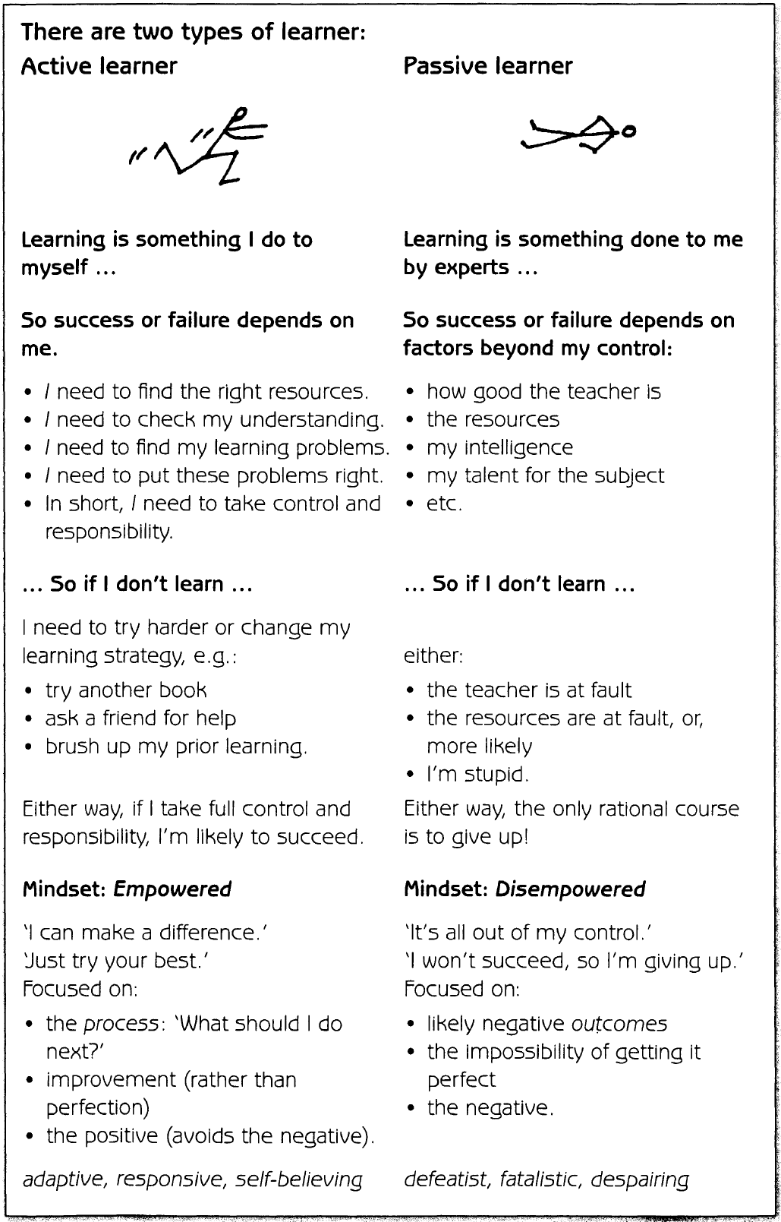

Slide 59
References
[Kothari04] C. R. Kothari, “Research Methodology, Methods and Techniques,” New Age International, 2004.
ر. صفابخش، پژوهش و ارائه در مهندسی، دانشگاه صنعتی امیرکبیر، 1392.
[Chapman88] D. Chapman, “How to do research at the MIT AI lab,” Tech. rep. AI Working Paper 316, MIT, 1988.
[Hamming86] Richard W. Hamming, “You and Your Research,” Transcription of the Bell Communications Research Colloquium, March 7, 1986.

